Slide 1
WET BESCHERMING BEDRIJFSGEHEIMEN
(Wbb)
Dirk Visser

Slide 2
Wet bescherming bedrijfsgeheimen
Lindenbaum/Cohen
(HR 31 januari 1919)
"O., dat onder dit begrip [onrechtmatige daad] zeker valt de daad van hem, die tot eigen baat, door giften en beloften den bediende van een concurrent overhaalt de beroepsgeheimen van zijn meester aan dezen afhandig te maken en aan hemzelven te openbaren"

Slide 3
Contractenrecht
Arbeidsrecht
Strafrecht
Onrechtmatige daad
[Auteursrecht]
[Octrooirecht]
'Corporate IP'

Slide 4
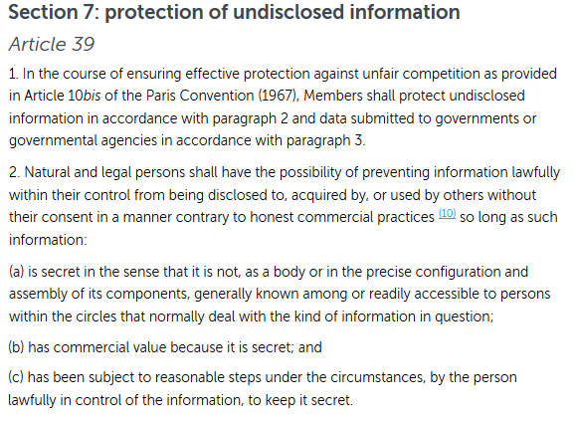
Wet bescherming bedrijfsgeheimen Achtergrond (TRIPs – 15 april 1994)

Slide 5
Wet bescherming bedrijfsgeheimen Achtergrond (TRIPs)
Ondanks TRIPs aanzienlijke verschillen in wetgeving van lidstaten: geen eenduidige definitie van 'bedrijfsgeheim'
→ verschil in reikwijdte / beschermingsomvang
→ geen samenhang in handhavingsmogelijkheden
→ verschil in omgang derden bij te goeder trouw verkrijging van bedrijfsgeheim na eerdere onrechtmatige verkrijging door andere partij

Slide 6
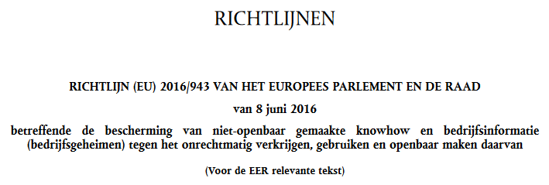
Wet bescherming bedrijfsgeheimen Achtergrond (Richtlijn 2016/943/EU)

Slide 7
Wet bescherming bedrijfsgeheimen Achtergrond (Richtlijn 2016/943/EU)
Doel Richtlijn: regels vaststellen om het recht van de lidstaten op elkaar af te stemmen, "zodat er op de gehele
interne markt een toereikend en consistent niveau van civiele maatregelen is in geval van het onrechtmatig verkrijgen, gebruiken of openbaar maken van een bedrijfsgeheim" (ov. 10)
Richtlijn dient op 9 juni 2018 in de nationale wetgeving te zijn geïmplementeerd.

Slide 8
Wet bescherming bedrijfsgeheimen Verloop wetsvoorstel 34 821
10 november 2017: Wetsvoorstel / MvT
15 december 2017: Verslag
8 februari 2018: Nota n.a.v. het Verslag
5-13 april 2018: Amendementen
17 april 2018: Stemming TK (aangenomen)
? Behandeling EK

Slide 9
Wet bescherming bedrijfsgeheimen
Artikel 1 - Begrippen
Artikel 2 - Verkrijgen, gebruiken of openbaar maken
Artikel 3 - Uitzonderingen
Artikel 4 - Meer uitzonderingen
Artikelen 5 t/m 10 - Handhaving

Slide 10
bedrijfsgeheim:
informatie die aan de volgende voorwaarden voldoet:
zij is geheim in die zin dat zij, in haar geheel dan wel in de juiste samenstelling en ordening van haar bestanddelen, niet algemeen bekend is bij of gemakkelijk toegankelijk is voor degenen binnen de kringen die zich gewoonlijk bezighouden met dergelijke informatie;
zij bezit handelswaarde omdat zij geheim is, en
zij is door degene die daar rechtmatig over beschikt, onderworpen aan redelijke maatregelen, gezien de omstandigheden, om deze geheim te houden;
Wet bescherming bedrijfsgeheimen Begripsbepalingen
Artikel 1

Slide 11
Wet bescherming bedrijfsgeheimen Begripsbepalingen
houder van het bedrijfsgeheim:
iedere natuurlijke persoon of rechtspersoon die rechtmatig over een bedrijfsgeheim beschikt;
[iedere licentienemer?]

Slide 12
Wet bescherming bedrijfsgeheimen Begripsbepalingen
inbreukmakende goederen:
goederen waarvan het ontwerp, de kenmerken, de werking, het productieproces of het in de handel brengen aanzienlijk voordeel heeft of hebben bij bedrijfsgeheimen die onrechtmatig zijn verkregen, gebruikt of openbaar gemaakt;
[aanzienlijk voordeel?]

Slide 13
Wet bescherming bedrijfsgeheimen Begripsbepalingen
inbreukmaker:
iedere natuurlijke persoon of rechtspersoon die een bedrijfsgeheim onrechtmatig heeft verkregen, gebruikt of openbaar gemaakt.

Slide 14
Wet bescherming bedrijfsgeheimen verkrijgen, gebruiken of openbaar maken
Artikel 2
ONRECHTMATIG VERKRIJGEN,
GEBRUIKEN OF
OPENBAAR MAKEN VAN BEDRIJFSGEHEIMEN

Slide 15
Onrechtmatig verkrijgen
door middel van
a. onbevoegde toegang tot of het zich onbevoegd toe-eigenen of kopiëren van documenten, voorwerpen, substanties, materialen of elektronische bestanden waarover de houder van het bedrijfsgeheim rechtmatig beschikt en die het bedrijfsgeheim bevatten of waaruit het bedrijfsgeheim kan worden afgeleid;
b. andere gedragingen die, gezien de omstandigheden, worden beschouwd als strijdig met eerlijke handelspraktijken.
Wet bescherming bedrijfsgeheimen verkrijgen, gebruiken of openbaar maken

Slide 16
Onrechtmatig gebruiken of openbaar maken
zonder de toestemming van de houder van het bedrijfsgeheim door een natuurlijke persoon of rechtspersoon die:
a. het bedrijfsgeheim op onrechtmatige wijze heeft verkregen;
b. inbreuk maakt op een geheimhoudingsovereenkomst of een andere verplichting tot het niet openbaar maken van het bedrijfsgeheim, of
c. inbreuk maakt op een contractuele of andere verplichting tot beperking van het gebruik van het bedrijfsgeheim.
Wet bescherming bedrijfsgeheimen verkrijgen, gebruiken of openbaar maken

Slide 17
Ook onrechtmatig
Als men ‘wist, of gezien de omstandigheden, had moeten weten dat het bedrijfsgeheim direct of indirect werd verkregen van een andere natuurlijke persoon of rechtspersoon die het bedrijfsgeheim op een onrechtmatige manier gebruikte of openbaar maakte’.
Artikel 2 lid 3

Slide 18
Artikel 2 lid 4
Het produceren, aanbieden of in de handel brengen van inbreukmakende goederen, of de invoer, uitvoer of opslag van inbreukmakende goederen voor die doeleinden, wordt ook als een onrechtmatig gebruik van een bedrijfsgeheim beschouwd wanneer de natuurlijke persoon of rechtspersoon die dergelijke activiteiten uitvoert, wist of, gezien de omstandigheden, had moeten weten dat het bedrijfsgeheim onrechtmatig werd gebruikt.
[Wist, op welk moment? Kunnen de goederen van kleur veranderen?]

Slide 19
Niet onrechtmatig
onafhankelijke ontdekking of onafhankelijk ontwerp;
observatie, onderzoek, demontage of testen van een product of voorwerp dat ter beschikking van het publiek is gesteld of dat op een rechtmatige manier in het bezit is van degene die de informatie verwerft en die niet gebonden is aan een rechtsgeldige verplichting het verkrijgen van het bedrijfsgeheim te beperken [reverse engineering].
[Reverse engineer = rechtmatig beschikker = houder = rechthebbende??]
Artikel 3

Slide 20
Ook niet onrechtmatig
uitoefening van het recht van werknemers of vertegenwoordigers daarvan op informatie en raadpleging in overeenstemming met het recht van de Europese Unie of met bepalingen bij of krachtens de wet of met nationale praktijken, of
iedere andere praktijk die, gezien de omstandigheden, in overeenstemming is met eerlijke handelspraktijken.
Artikel 3

Slide 21
'De rechter wijst een vordering of verzoek om toepassing van de maatregelen en procedures in het kader van deze wet af wanneer…'
Vrijheid van meningsuiting
Klokkenluiden
Vakbonds-/ondernemingsraadactiviteiten
Rechtmatig belang
Artikel 4

Slide 22
Artikel 5: verbod en beslag
Artikel 6: verbod, recall, vernietiging
Artikel 7: relevante omstandigheden
Artikel 8: schadevergoeding
Artikel 9: publicatie vonnis
Handhaving

Slide 23
art. 22a lid 3:
"De rechter kan, indien kennisneming van stukken door een partij de bescherming van een bedrijfsgeheim als bedoeld in artikel 1 van de Wet bescherming bedrijfsgeheimen onevenredig zou schaden, bepalen dat deze kennisneming is voorbehouden aan een gemachtigde die advocaat is dan wel daarvoor van de rechter bijzondere toestemming heeft gekregen. Artikel 1019ib, tweede lid, is van overeenkomstige toepassing."
Artikel 10
Wijziging Rv

Slide 24
art. 1019ib: deelnemers aan gerechtelijke procedure (partijen, advocaten, getuigen, deskundigen etc.) mogen als vertrouwelijk aangemerkte bedrijfsgeheimen niet gebruiken of openbaar maken (lid 1), ook niet ná procedure (lid 2), tenzij: in rechte vast komt te staan dat het toch geen bedrijfsgeheim betreft, of de informatie inmiddels algemeen bekend is geworden.
Rechter kan t.b.v. vertrouwelijkheid o.a. ook (lid 3): - toegang tot documenten beperken (max. aantal personen) - toegang tot (PV van) zittingen beperken - niet-vertrouwelijke versie uitspraak (zonder geheim)
Artikel 10
Wijziging Rv

